Slide 1
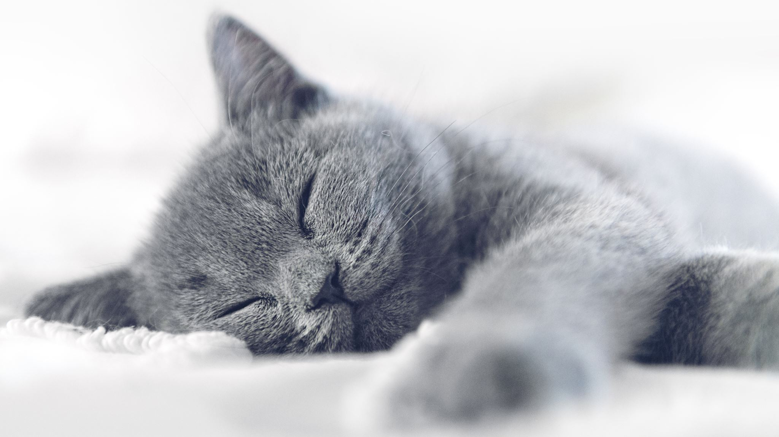


Uni, lepo ja rentoutuminen

Slide 2
Unen vaikutukset
Tarvitsemme kaiken ikäisenä riittävästi unta ja lepoa.
Unen aikana aivomme järjestelevät asioita ja tapahtumia. Myös uudet opitut asiat tallentuvat ja aivot palautuvat unen aikana.
Uni myös auttaa uudistamaan ja muovaamaan (muisti ja oppiminen!) solujamme ja puhdistaa aivojamme.
Unen pitää olla laadukasta ja sitä pitää olla riittävästi. Toimintakykymme ja mielen hyvinvointimme edellyttää tätä. Terveyden kannalta laatu on määrää oleellisempaa.

Slide 3
Ikääntymisen vaikutukset uneen
Syvän unen määrä vähenee
Syvä uni painottuu iltayön uneen
Aamuyön uni voi tuntua kevyeltä ja pinnalliselta

Slide 4
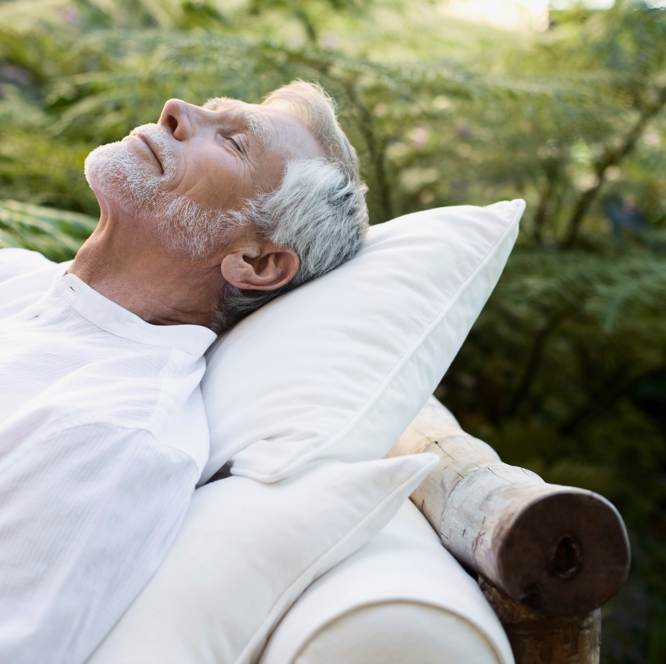
Ikääntymisen myötä nukkuminen voi muuttua…
Ikääntynyt voi tulla aamuvirkuksi
Valvominen myöhään voi olla vaikeampaa
Nukahtaminen voi viedä enemmän aikaa
Päiväunien tarve voi kasvaa
Kuva: PowerPoint kuvapankki

Slide 5
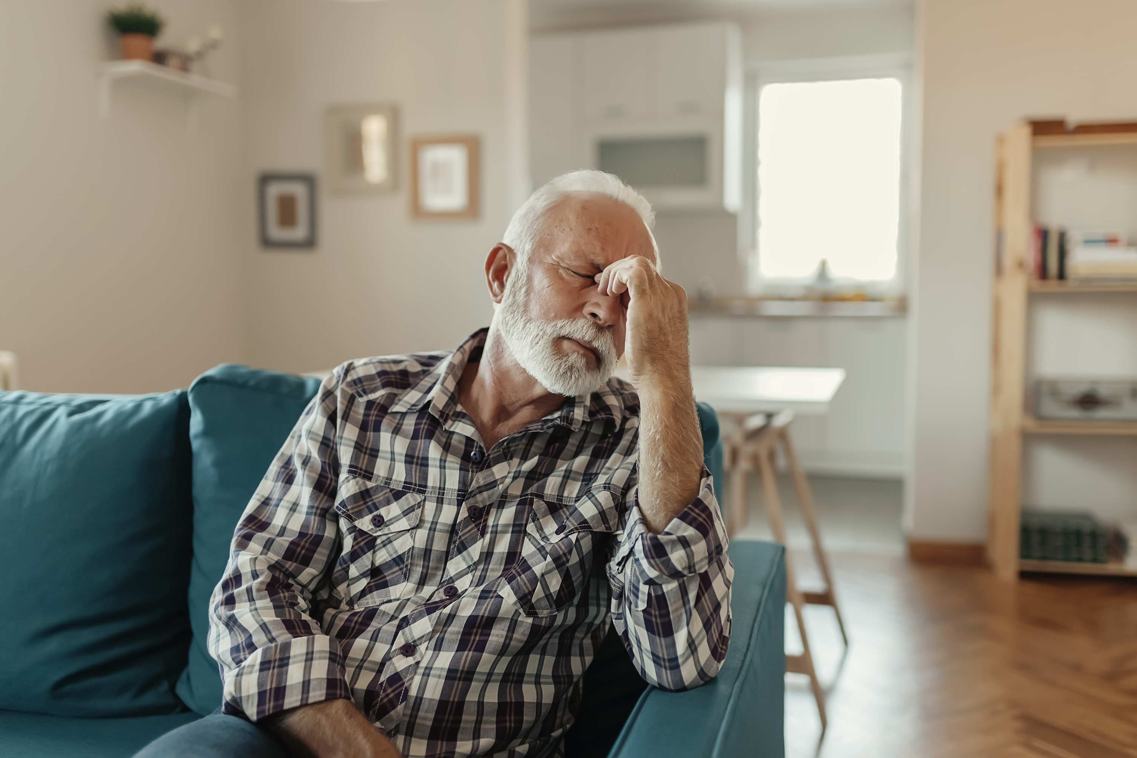
Ikääntyneen unentarve on 7-8,5 h/vrk. Ikääntynyt kuitenkin viettää pidemmän ajan vuoteessa kuin nuoremmat, keskimäärin 10 h/vrk.
He menevät nukkumaan aikaisemmin, mutta nukahtavat hitaammin.
Yöheräilyt ja lyhyet heräämiset voivat lisääntyä (jopa 3-7 kertaa yössä).
Kuva: PowerPoint kuvapankki

Slide 6
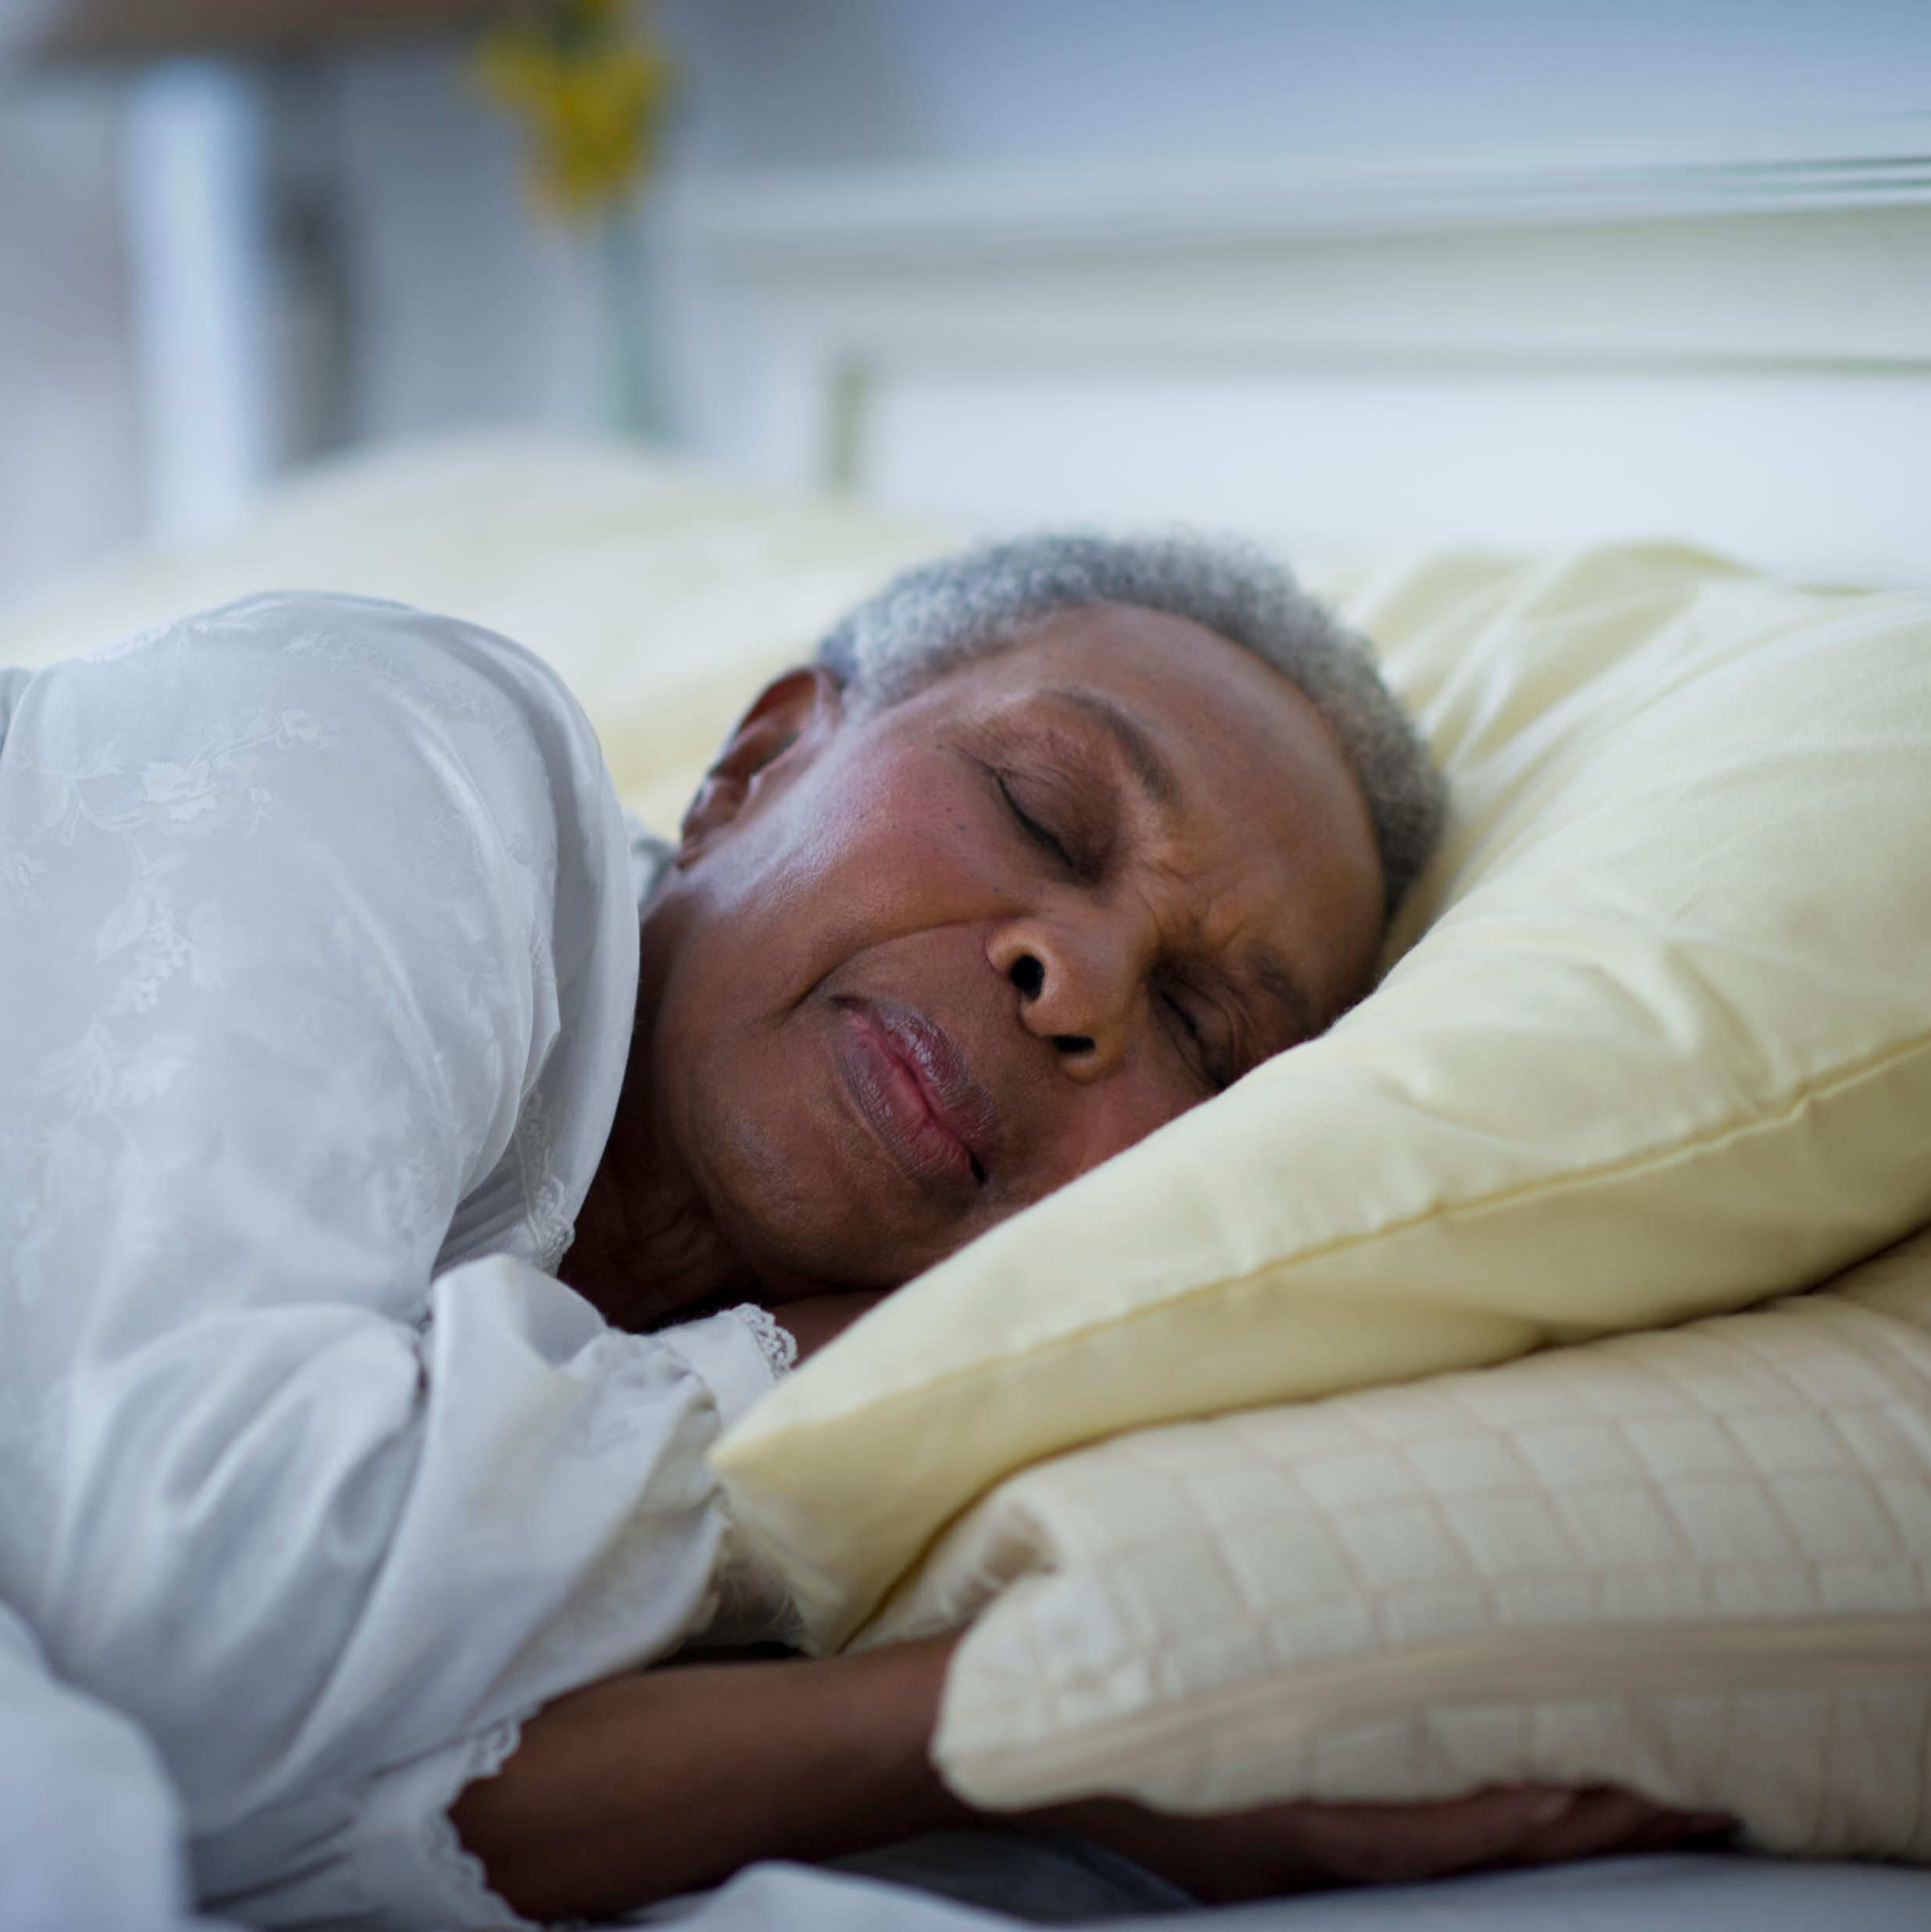
Jos ikääntynyt nukkuu liian vähän
hän voi olla väsynyt
hänen keskittymisensä saattaa vaikeutua
kaatumisriski lisääntyy
vastustuskyky voi heikentyä
voi pitkittyessään altistaa verenkiertoelimistön sairauksille ja tyypin 2 diabetekselle
mielikuvitus ja luovuuus ei kukoista
Kuva: PowerPoint kuvapankki

Slide 7
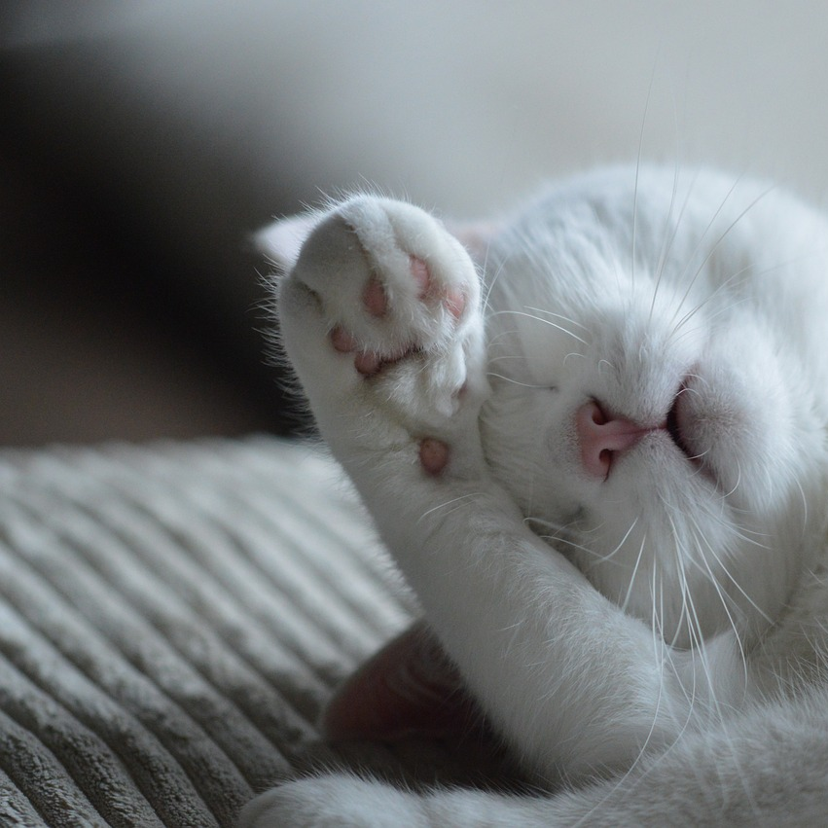
Miten tunnistan ikääntyneen unettomuuden?
Uni ei ole riittävän pitkää tai laadukasta
Iltaisin on nukahtamisvaikeuksia
Uni ei virkistä tai se on katkonaista
Herää väsyneenä
Olo on ärtyisä päivällä
Kuva: Pixabay

Slide 8

Unettomuus
Ikääntyminen ei yksin aiheuta unettomuutta.
Unettomuutta voivat aiheuttaa mm. sairaudet, kivut, huolet, masennus ja yksinäisyys.
Unettomuuden yhteydessä tulisi huomioida
elämäntavat, unitottumukset ja olosuhteet,
joissa nukutaan.
Kuva: Pixabay

Slide 9
Tutustu NUKU HYVIN Opaslehtinen unesta ikäihmisille-oppaaseen
Vastaa tämän perusteella Docsiin, miten ikääntynyt voi huolehtia unen kannalta hyvistä elintavoista, unitottumuksista, olosuhteista ja rentoutumisesta.

Slide 10
Nukkuminen hoivakodissa
Riittävä lepo ja nukkuminen ovat tärkeitä mielihyvän tuottajia myös hoivakodissa.
Hoivakodissa on tärkeä kiinnittää huomiota ympäristötekijöihin nukkuessa esim. rauhallinen, pimeä, meluton ja sopivan lämmin huone tukee nukkumista.
Iltarutiinit ja nukkumisasu on tärkeä huomioida.
Nukahtamiseen voi auttaa rauhoittava keskustelu tai peittely.

Slide 11
Mahdollisuus noudattaa omaa unirytmiä hoivakodissakin on tärkeää.
Aktiivisuus päivällä tukee nukkumista yöaikaan.
Erityisesti muistisairaiden kohdalla on tärkeä pyrkiä erottamaan päivä- ja yöaika toisistaan.
Nukkumiseen liittyvät tavat ja tottumukset on tärkeä kartoittaa ja kirjata ylös (esim. hoito- ja kuntoutussuunnitelmaan).

Slide 12

Miten huomioin ikääntyneen nukkumis-/uniasiat hoiva-avustajana?
MITEN TOIMIN, KUN ASUKAS SANOO, ETTEI SAA UNEN PÄÄSTÄ KIINNI?
Kuva: PowerPoint kuvapankki

Slide 13
RENTOUTUMINEN
Rentoutumisella on monia vaikutuksia.
Se voi lisätä terveyttä ja hyvinvointia sekä vähentää psyykkistä stressiä.
Rentouttavia menetelmiä/keinoja ovat mm. syvään hengittäminen (palleahengitys), rentoutus/mindfulness-harjoitukset, luonnossa kävely ja rauhoittavan musiikin kuuntelu

Slide 14

Etsi yksi rentoutus-/mindfulness harjoitus ja esittele se muille

Slide 15
Lähteet
Kan, S. 2022. Ikääntyneiden osallisuus ja kuntoutuminen. Helsinki: Suvi Kan ja Sanoma Pro Oy.
Malinen, J. & Ovskainen, K. Nuku hyvin. Opaslehtinen unesta ikäihmisille. Ikäneuvola Ruori ja Ikääntyvien neuvolamallin käynnistys ja pilotointi –hanke. Nuku-hyvin-Opaslehtinen-unesta-ikäihmisille.pdf (pkkansanterveys.fi)

